Slide 1
Estudio de nuestras ciudades a partir del modelado y simulación computacional para el desarrollo de su capa tecnológica
Dr. Mario Siller
M.C. Diego Orozco
M.C Giovana Pérez
Cinvestav Unidad Guadalajara
Notes:
Cambiar el encabezado, idea:

Slide 2
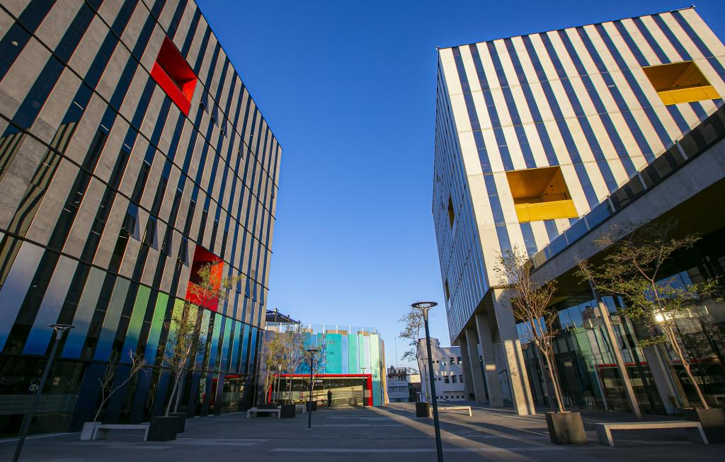
P3- Simulación práctica
Caso de estudio: El impacto de la gentrificación en el transporte urbano en la ciudad de Guadalajara.
Así como también el estudio del impacto del uso de herramientas tecnológicas como solución ante problemáticas de transporte.
Notes:
Cambiar Caso de estudio: Qué estamos tomando como escenario?? Qué podemos agregar aquí??

Slide 3
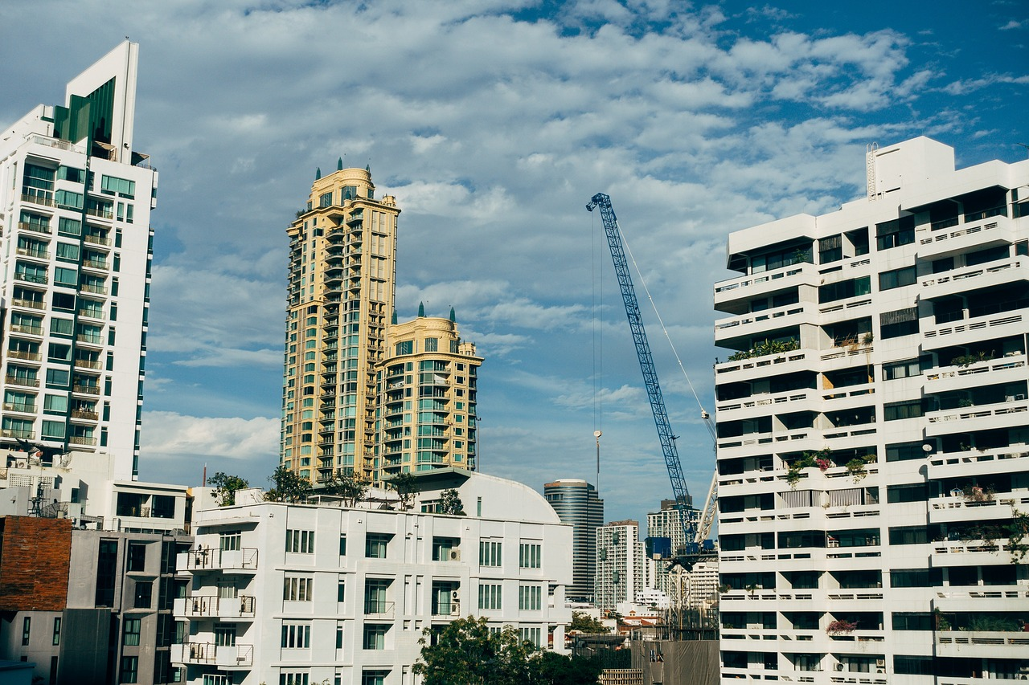
Gentrificación:
Proceso de renovación de una zona urbana, generalmente popular o deteriorada, que implica el desplazamiento de su población original por parte de otra de un mayor poder adquisitivo.
Notes:
PROBLEMA DE GENTRIFICACIÓN --- Se queda

Slide 4
Las industrias tecnológicas y creativas atraen a trabajadores jóvenes. Teniendo un promedio de edad de 40 años (según Data USA). Además de un poder adquisitivo de medio a alto.
Las necesidades de este sector poblacional pueden afectar a poblaciones locales en distintos aspectos, como el transporte urbano.
Notes:
Podría quedarse, aplica??

Slide 5
P3- Simulación práctica
Descripción: introduce el problema de la gentrificación evidenciando la proporción de uso de los diferentes tipos de transporte en función del tipo de ciudadanos que habitan.
Pregunta: ¿Cómo el nivel socioeconómico influye en la decisión de uso de algún tipo de transporte, y cómo esto afecta a los ciudadanos locales?
Modelos
Mapa: Guadalajara (Vehículos, Peatones y Mibici)
Vehículos, Peatones y Ciclistas
Lugares para visitar: Nuevos negocios (cafeterías gourmet, boutiques de ropa, Oxxo, etc.), Negocios tradicionales (fondas, tiendita, etc.), Centros culturales (cine, teatro, galerías de arte, museos, etc.)
Interacciones
Decisión sobre tipo de movilidad y lugar a visitar
Los agentes escogen un lugar de interés luego seleccionan un medio de transporte
Intervención tecnológica para recomendación de transporte.
Intervención tecnológica para el tejido social.
Notes:
Si corresponde lo que se describe aquí con los modelos que utilizaremos??

Slide 6







Modelar la gentrificación en una ciudad
Personas
Negocios
Medios de transporte
Centro cultural
Auto
Perfil socioeconómico:
Bajo
Medio
Alto
Nuevo negocio
Peatón
Negocio tradicional
MiBici

Slide 7
Modelar la gentrificación en una ciudad
Variables independientes
Variables dependientes
Población por perfil socioeconómico:
Bajo
Medio
Alto
Centro cultural
Auto
Demanda de negocios
Nuevo negocio
Uso de transporte
Peatón
Negocio tradicional
MiBici

Slide 8
Preguntas que buscamos responder con el modelo
¿Cómo cambia el uso de vehículos de la zona cuando los perfiles de población mayoritario son Alto y Medio?
¿Qué pasa cuando las poblaciones son proporcionadas?
¿Qué pasaría si hubiese alguna intervención tecnológica que monitoreara condiciones viales y realizara recomendaciones a usuarios sobre su medio de transporte?
¿Qué impacto tiene el sentido de comunidad en problemáticas sociales?

Slide 9
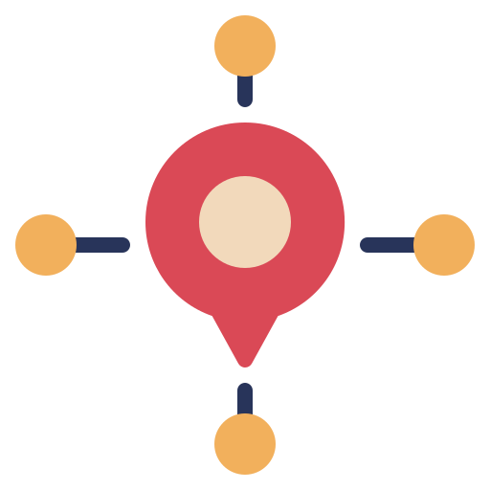


Estructura
Conjunto de agentes
Persona
Medio de transporte
MiBici
Negocio
Intersección
Camino
elige
une
Se dirige
Se dirige
transitan
Relaciones e interacciones
Lleva a
transitan
elige
Ambiente
Ciudad

Slide 10
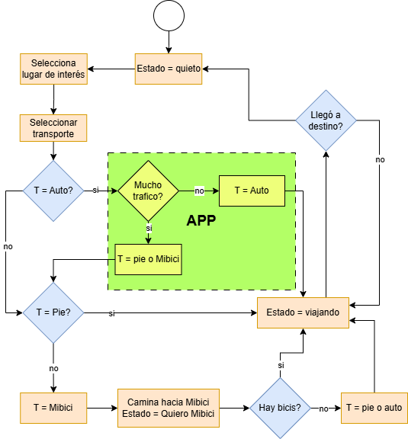
Comportamiento del agente Persona
Persona

Slide 11

Conjunto de agentes
Persona
Medio de transporte
MiBici
Negocio
Intersección
Camino
Species
elige
une
Se dirige
Se dirige
transitan
Relaciones e interacciones
Lleva a
Reflex
transitan
Actions
elige
Ambiente
Species
Ciudad

Slide 12
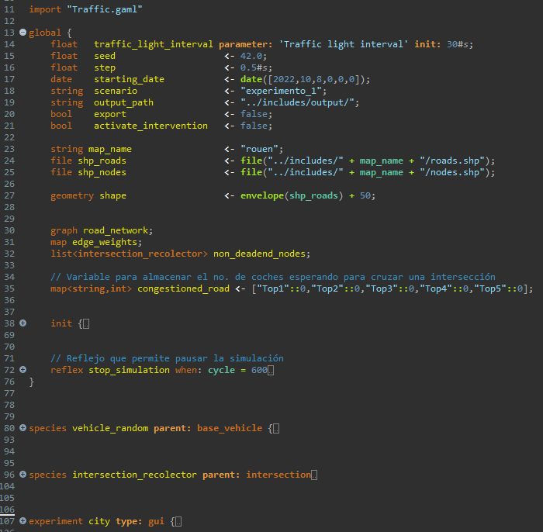
Agente Global
Estructura de un modelo en GAMA
Constructor
Agente
Experimento

Slide 13
Implementación en Gama
Código disponible en:
https://github.com/CinvestavGDL-NS/SENAIC-2024
Documentación:
https://gama-platform.org/wiki/Home
Notes:
Dónde lo vamos a subir???

Slide 14










Mapa: Guadalajara
#darkgrey → Centro de trabajo
#darkmagenta → Nuevo negocio
#deepskyblue → Negocio tradicional
Archivo github:
part_1
Actividad:
Como crear el ambiente para la simulación.
Contenido:
Cargar mapa
Colorear edificios
#royalblue → Centro cultural
Simbología
sphere → Persona - Peatón
rectangle → Auto
Estación MiBici
Bicicleta MiBici
Notes:
Hace falta agregar algo más auqí??

Slide 15
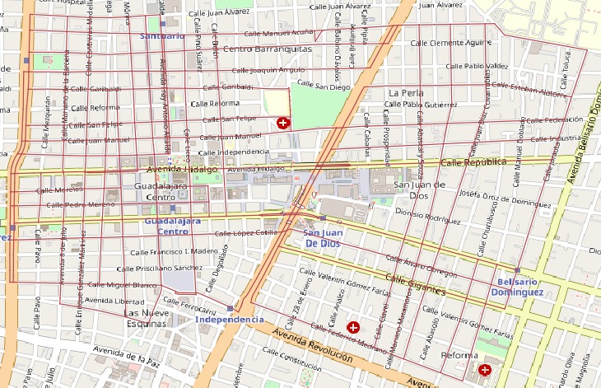
Mapa: Guadalajara
Archivo github:
part_1
Actividad:
Creación del ambiente para la simulación.
Contenido:
Cargar mapa
Notes:
LO vamos a hacer por partes??

Slide 16
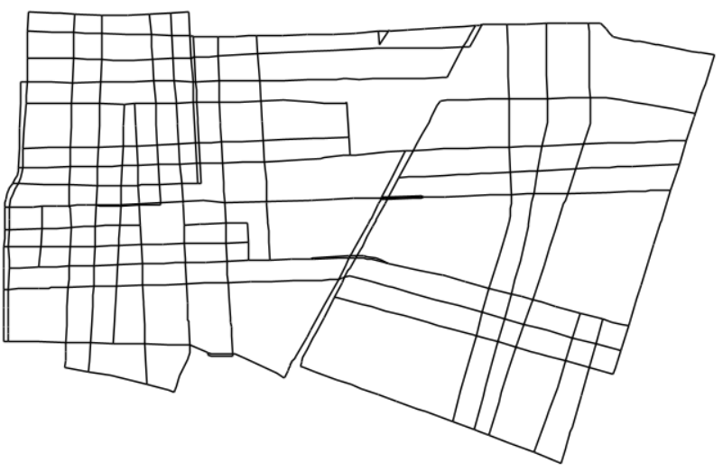
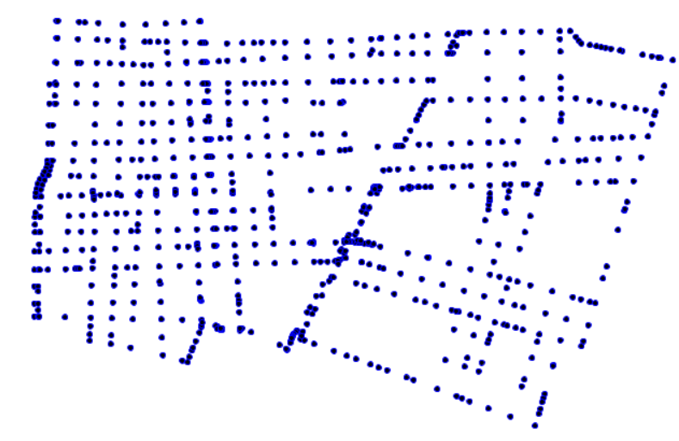
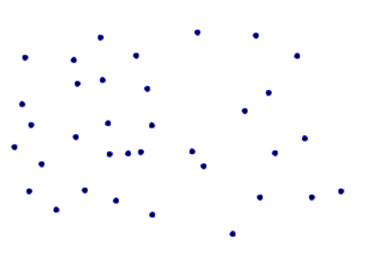
Mapa: Guadalajara
Archivo github:
part_1
Actividad:
Creación del ambiente para la simulación.
Contenido:
Cargar mapa
Colorear edificios
cd_creativa_1.shp
cd_creativa_nodes_1.shp
mibici_spots.shp

Slide 17
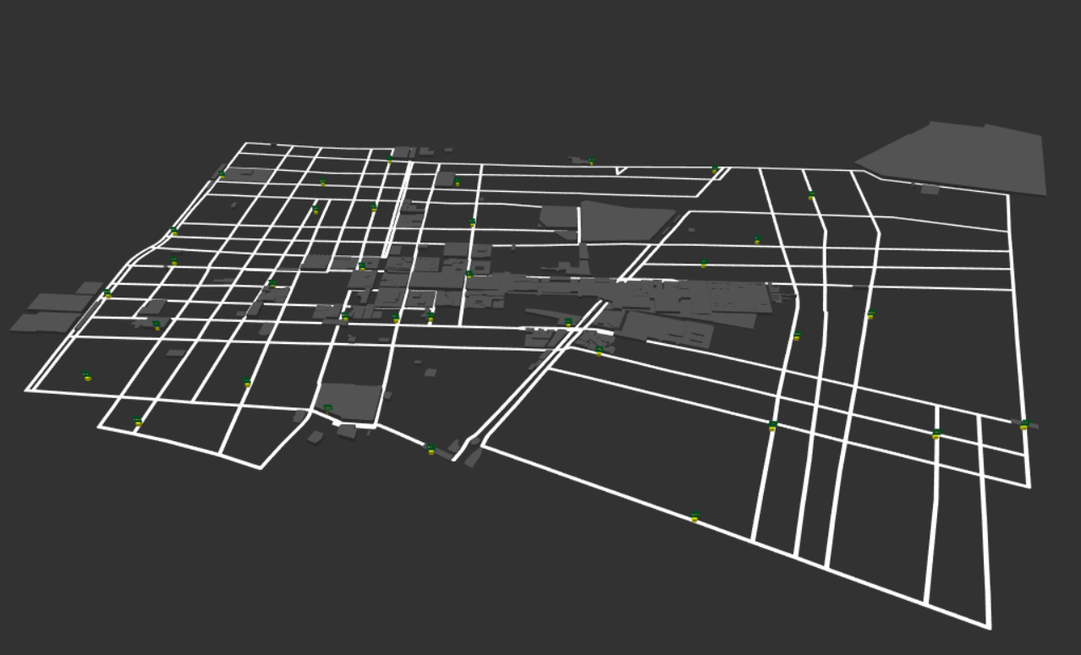
Mapa: Guadalajara
Archivo github:
part_1
Actividad:
Creación del ambiente para la simulación.
Contenido:
Cargar mapa
Colorear edificios

Slide 18
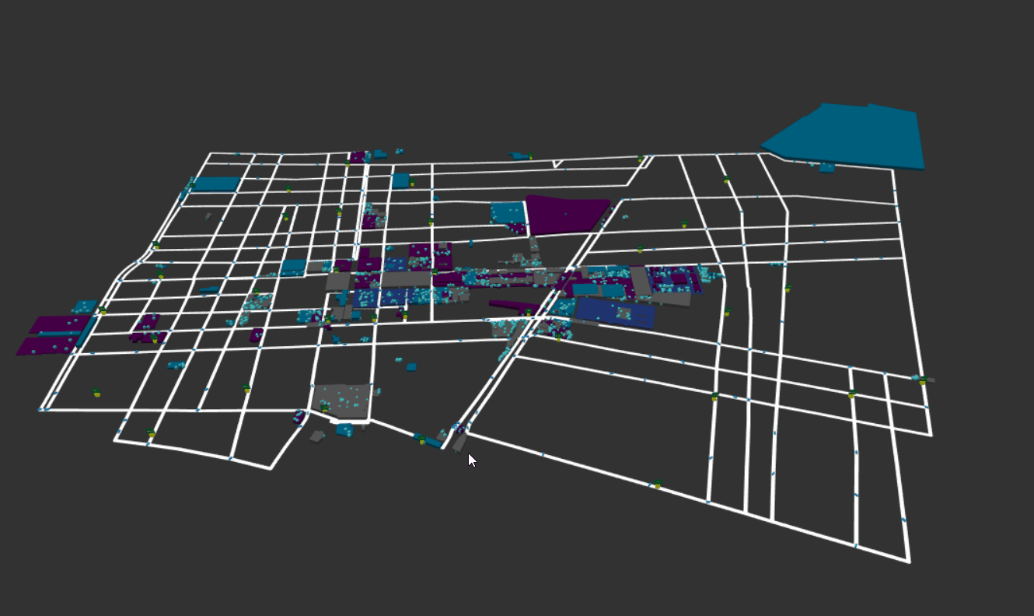
Agentes
Archivo github:
Part_2
Actividad:
Agregar agentes autos y personas
Contenido:
Creación de agent Car
Creación de agente Person

Slide 19
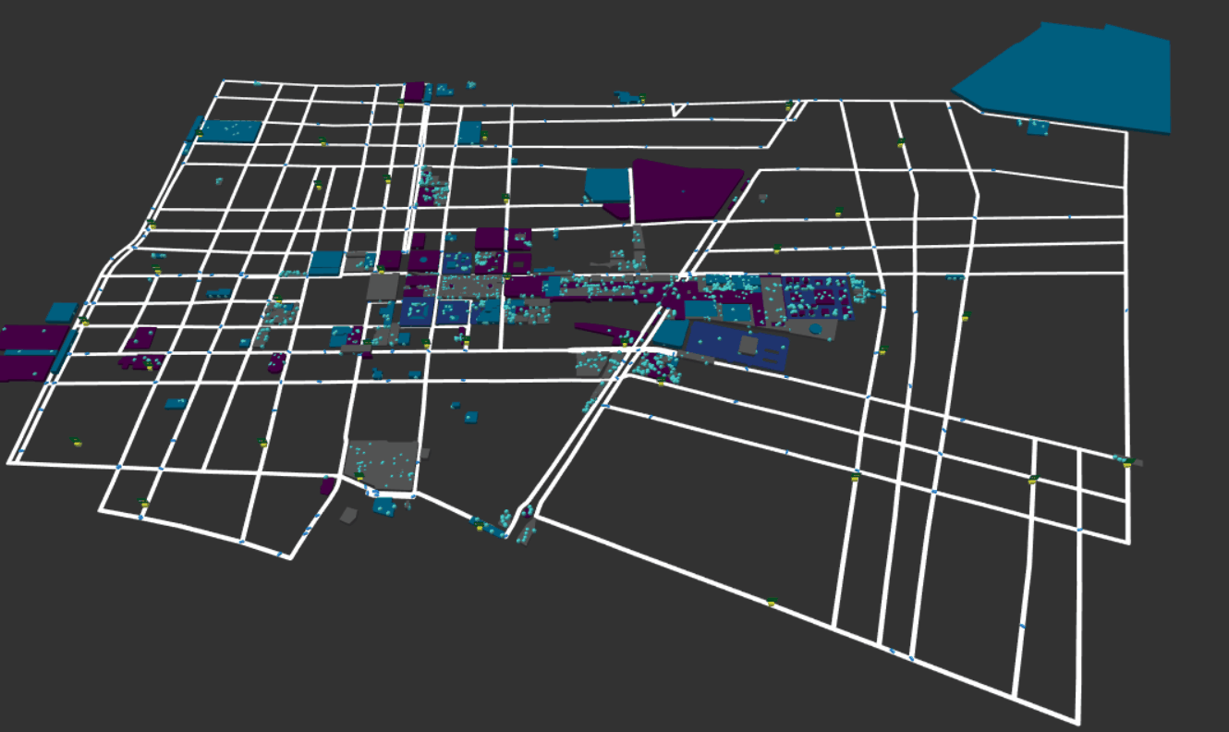
Movimiento
Archivo github:
part_3
Actividad:
Movimiento de autos
Contenido:
Movimiento en agente Car

Slide 20
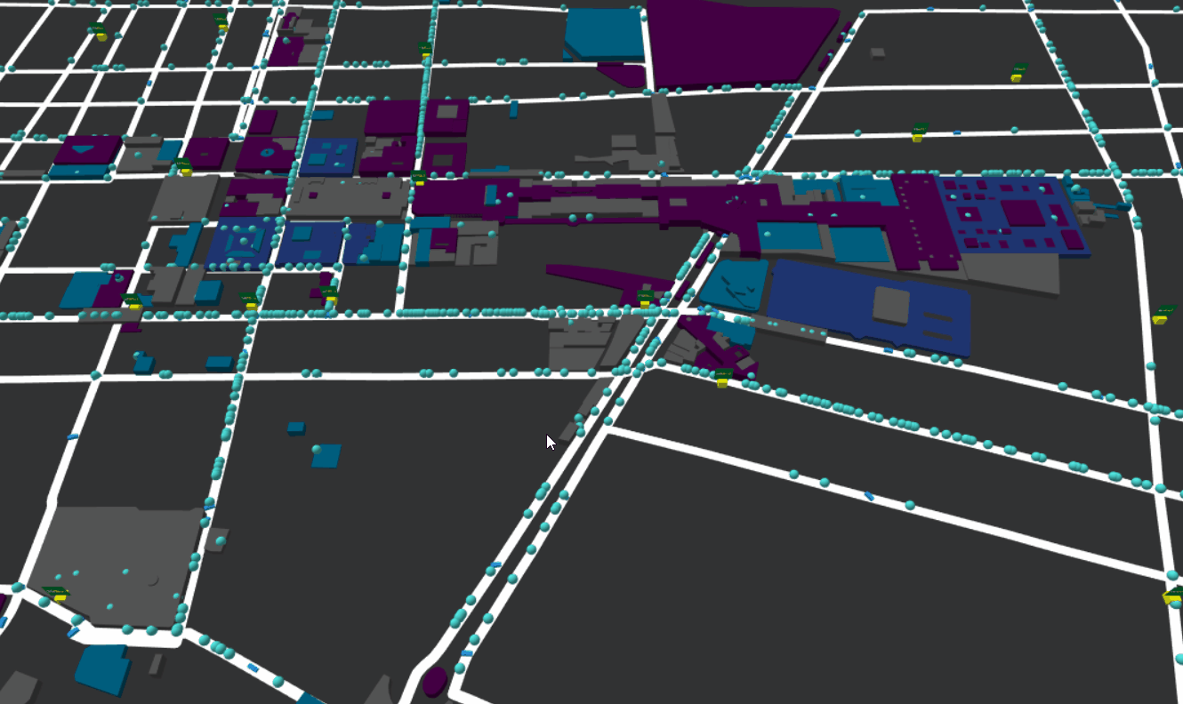
Comportamiento
Archivo github:
Part_4
Actividad:
Añadir comportamientos
Contenido:
Añadir perfil a agente Person
Añadir reflejo de decisión
Añadir reflejo de movimiento
Notes:
Cambia simulación??

Slide 21
Comportamiento
Diagrama de estados de Person
Archivo github:
Part_4
Actividad:
Añadir comportamientos
Contenido:
Añadir perfil a agente Person
Añadir reflejo de decisión
Añadir reflejo de movimiento
in_route_inter
MiBici
in_place
MiBici
Auto
Peatón
in_route
Notes:
Cambia algo de aquí??

Slide 22
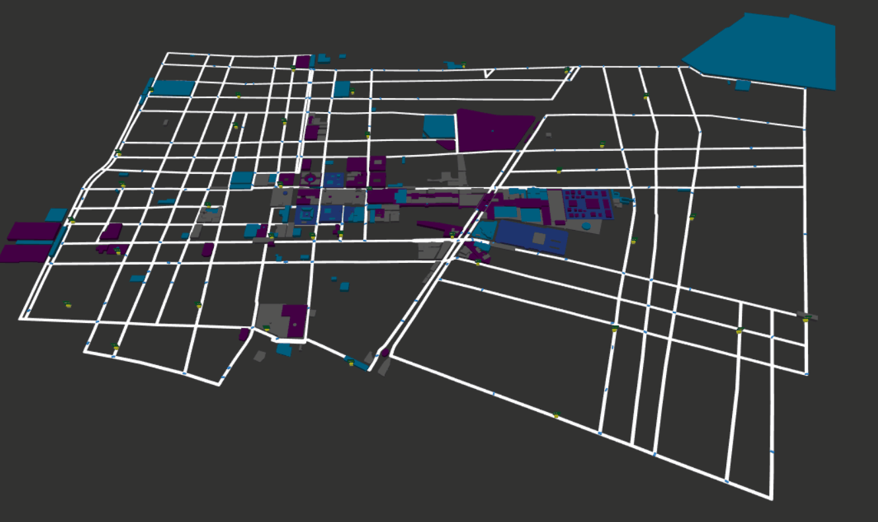
Comportamiento
Archivo github:
Part_5
Actividad:
Cambiar el aspecto y la velocidad del medio de transporte de un agente Person
Contenido:
Cambiar aspecto
Cambiar velocidad
Notes:
Cambia algo de aquí??

Slide 23
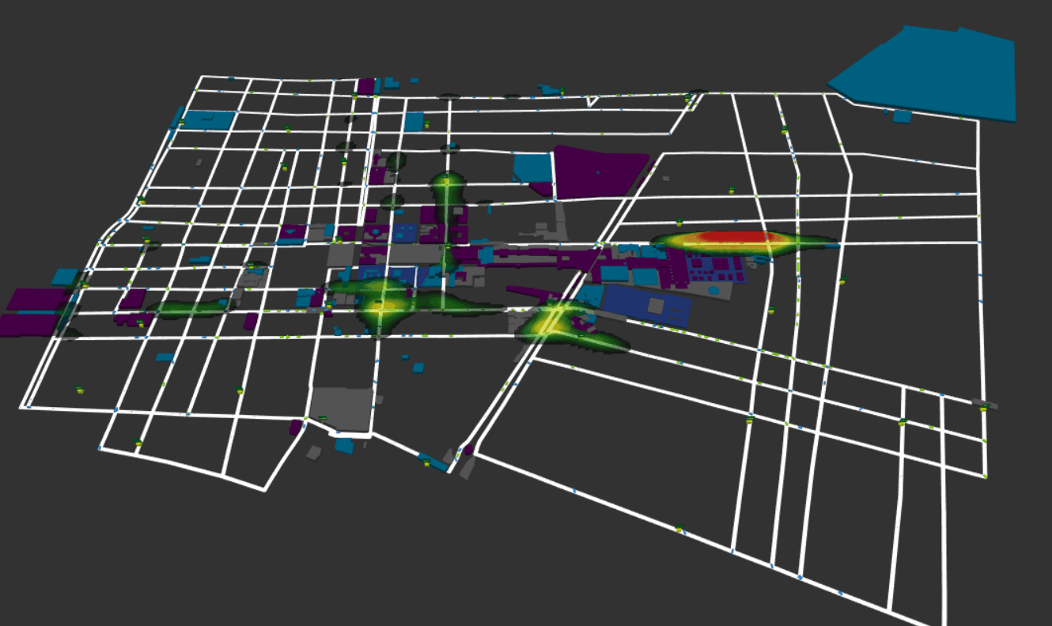
Mapa calor
Archivo github:
Part_6
Contenido:
Mapa de calor que muestre el movimiento y concentración del medio de transporte MiBici
Notes:
HAY CAMBIO DE VIDEO??

Slide 24
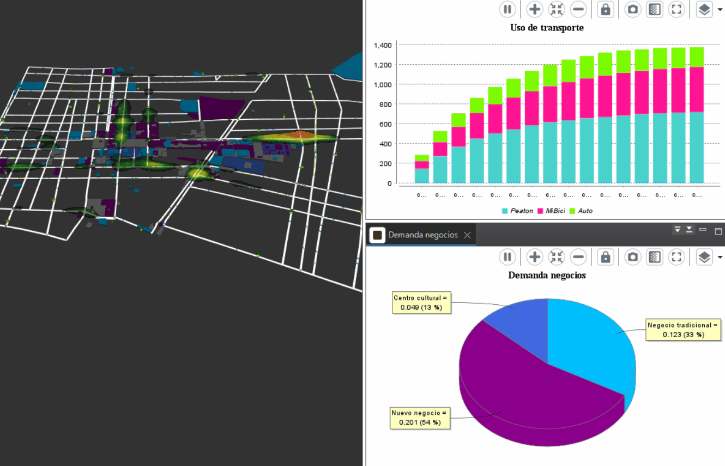
Gráficas
Archivo github:
Part_7
Gráfica
Contenido:
Crear gráfica de monitoreo de transporte y población en negocios
Notes:
CAMBIAR VIDEO PORQUE YA CAMBIO SIMULACIÓN

Slide 25
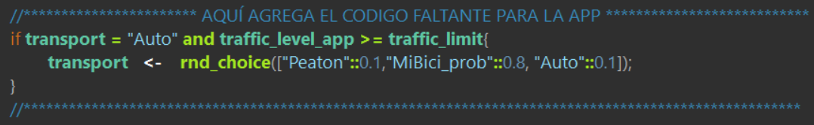
Intervención APP
Archivo github:
FINAL
Actividad:
Práctica en GAMA con intervención tecnológica: recomendación de transporte
Contenido:
Toma de decisión respecto a usar un medio de transporte alterno, si la cantidad de autos en el camino está por encima de un valor determinado.
Implementación en GAMA
¿Qué es lo que hace la intervención (APP)?

Slide 26
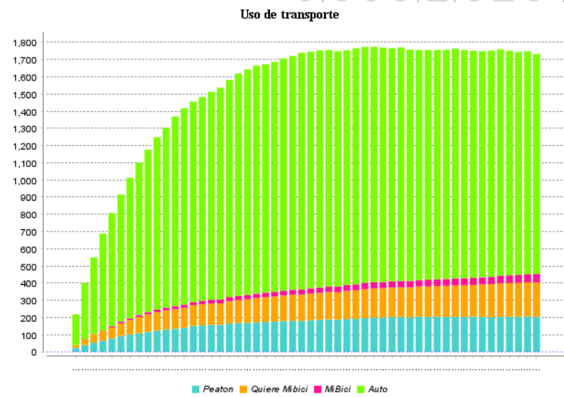
Escenarios
Intervención APP
No hay uso de la APP
Archivo github:
FINAL
Actividad:
Práctica en GAMA con intervención tecnológica: recomendación de transporte
Contenido:
Toma de decisión respecto a usar un medio de transporte alterno, si la cantidad de autos en el camino está por encima de un valor determinado.
¿Qué es lo que observamos?

Slide 27
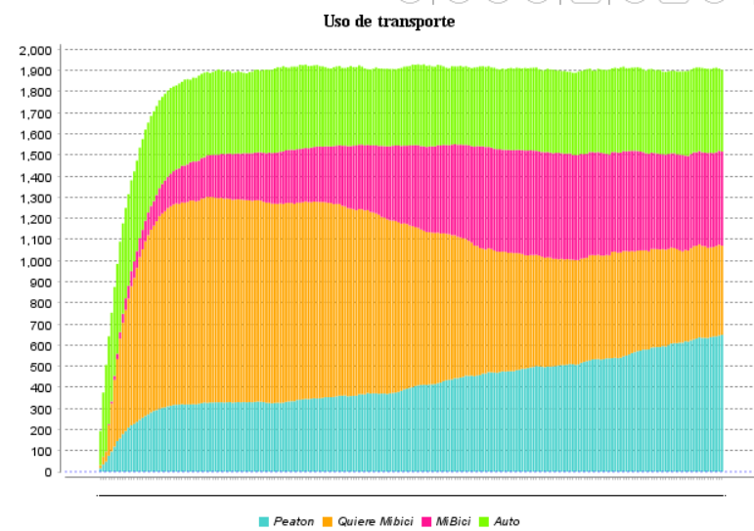
Escenarios
Intervención APP
Uso de APP: recomendación para usar otro medio de transporte
Archivo github:
FINAL
Actividad:
Práctica en GAMA con intervención tecnológica: recomendación de transporte
Contenido:
Toma de decisión respecto a usar un medio de transporte alterno, si la cantidad de autos en el camino está por encima de un valor determinado.
¿Qué es lo que observamos?

Slide 28
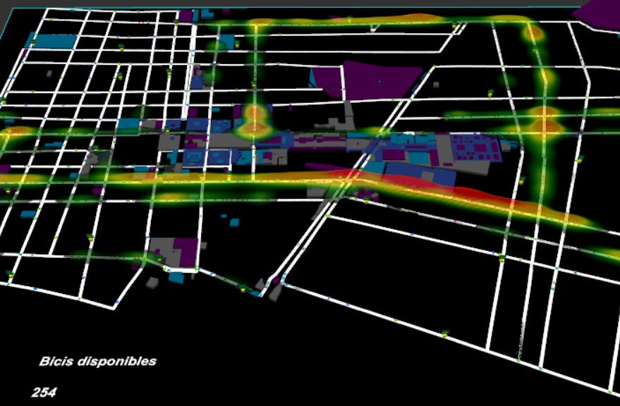
Beneficios de la intervención
Intervención APP
Datos disponibles:
Cantidad de bicis disponibles en el sistema.
Estimación:
Cuántas bicis se pueden usar.
Archivo github:
FINAL
Actividad:
Práctica en GAMA con intervención tecnológica: recomendación de transporte
Contenido:
Toma de decisión respecto a usar un medio de transporte alterno, si la cantidad de autos en el camino, esto reportado por la aplicación, está por encima de un valor determinado.

Slide 29
Intervención
Archivo github:
FINAL
Actividad:
Práctica en GAMA con intervención tecnológica: tejido social
Contenido:
Mejora de tejido social e interacciones entre personas.
Implementación en GAMA
¿Qué es lo que hace la intervención (APP)?

Slide 30
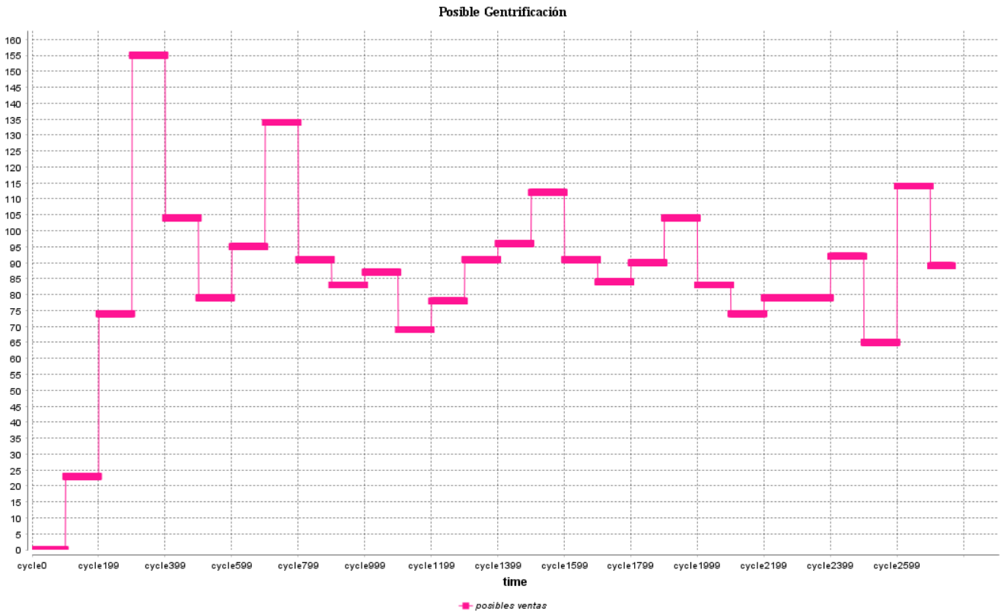
Escenarios
Intervención
No hay aplicación de la intervención
Archivo github:
FINAL
Actividad:
Práctica en GAMA con intervención tecnológica: tejido social
Contenido:
Mejora de tejido social e interacciones entre personas.
¿Qué es lo que observamos?

Slide 31
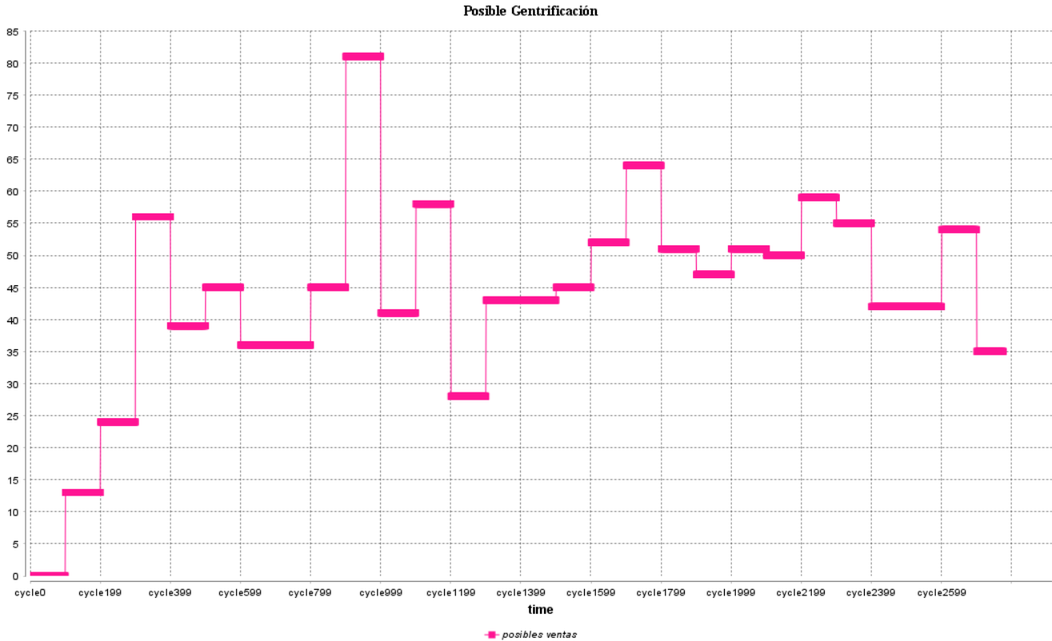
Escenarios
Intervención
Hay aplicación de la intervención
Archivo github:
FINAL
Actividad:
Práctica en GAMA con intervención tecnológica: tejido social
Contenido:
Mejora de tejido social e interacciones entre personas.
¿Qué es lo que observamos?

Slide 32
Atribuciones
Iconos:
<a href="https://www.flaticon.es/iconos-gratis/cafeteria" title="cafetería iconos">Cafetería iconos creados por Freepik - Flaticon</a>
<a href="https://www.flaticon.es/iconos-gratis/tiendita" title="tiendita iconos">Tiendita iconos creados por I Putu Kharismayadi - Flaticon</a>

